Slide 1
Україна в умовах десталінізації
(1953-1964 рр.)

Slide 2
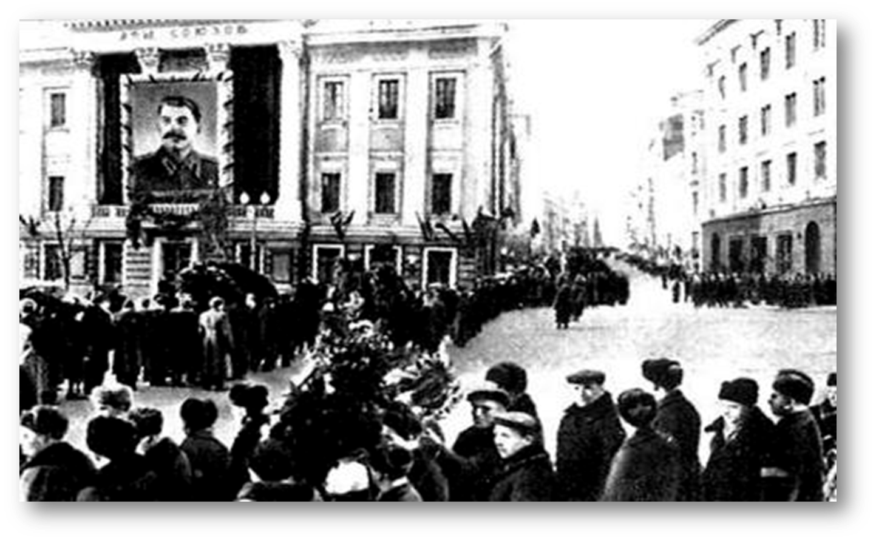
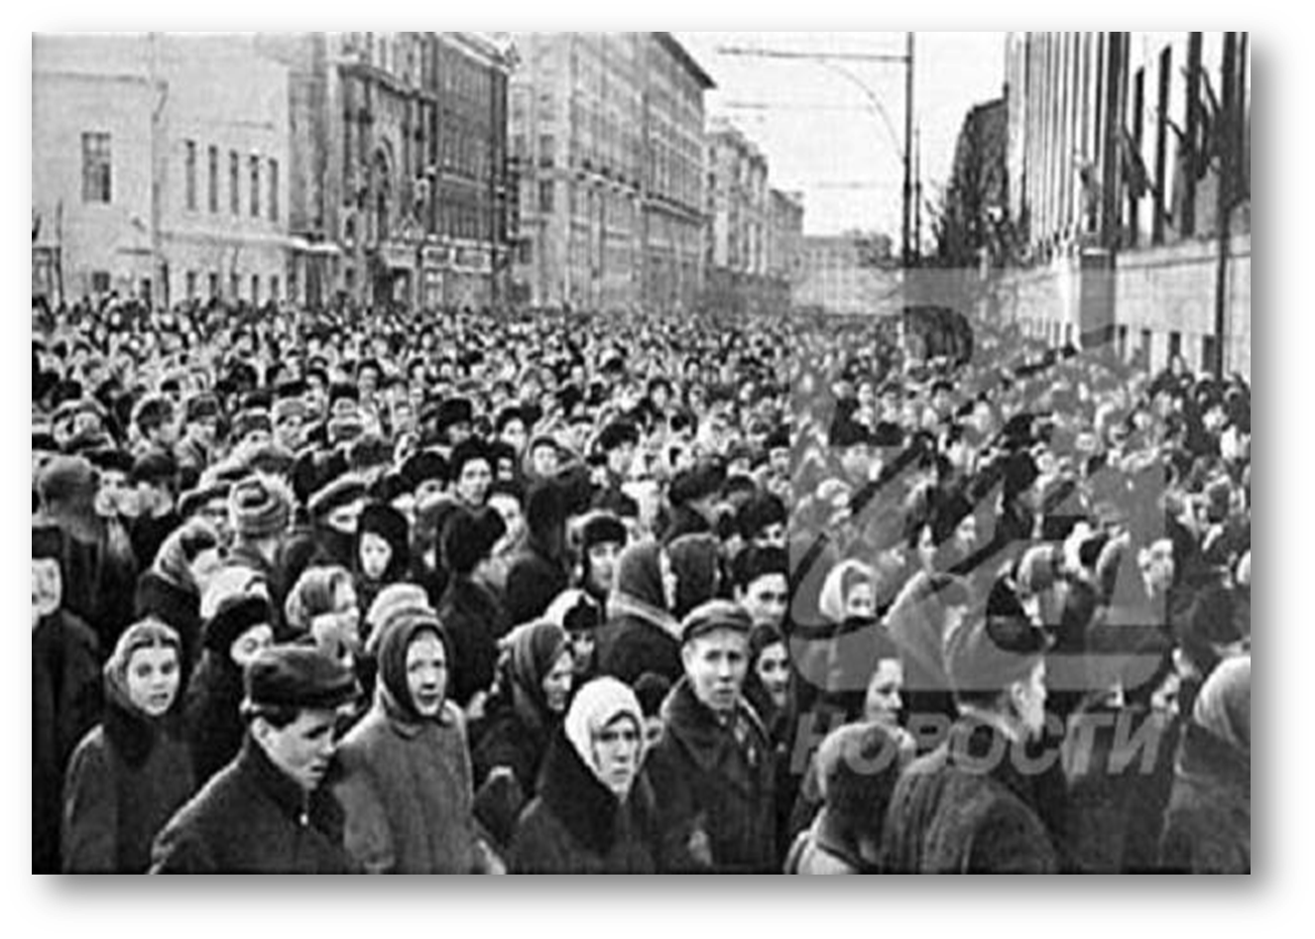
Ранок 9 березня 1953 р.

Slide 3
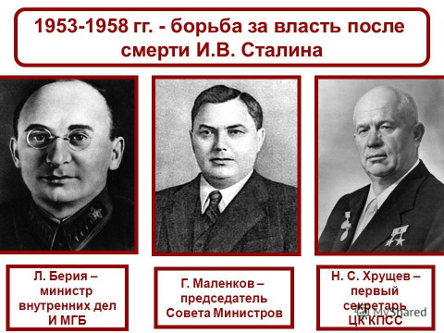

Slide 4
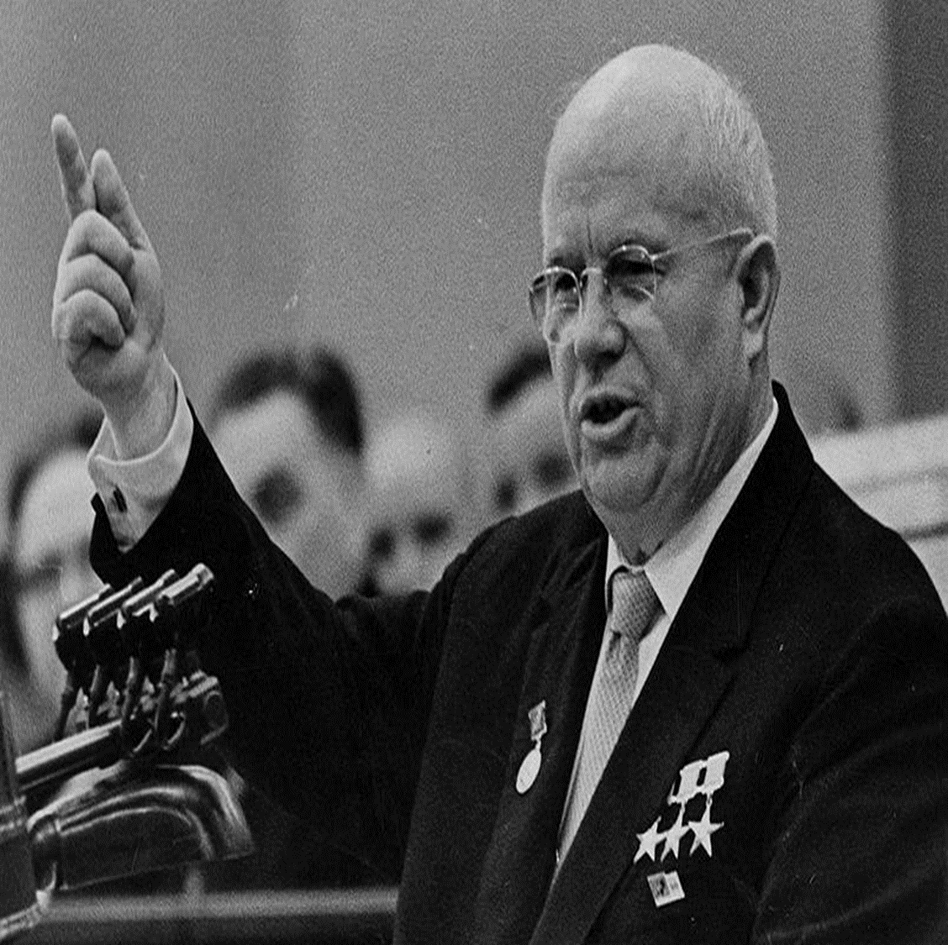
1953 - 1964 рр. - до влади прийшов М. Хрущов.
«Відлига» - процес спроб лібералізації суспільно-політичного життя, проведення соціально - економічних реформ.
Основним змістом «відлиги» є десталінізація - система заходів щодо усунення проявів сталінського режиму.

Slide 5
Складові десталінізації:
- ліквідація системи ГУЛАГу, системи масових репресій.
- амністія, реабілітація незаконно засуджених
- ослаблення ідеологічного тиску
- децентралізація управління
- розширення прав і повноважень союзних республік
- збільшення частки українців у партійному і державному апараті

Slide 6
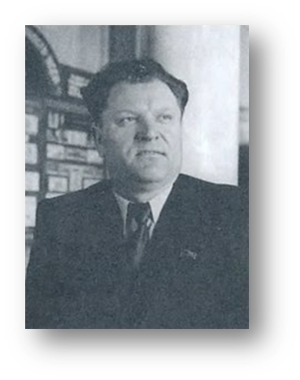
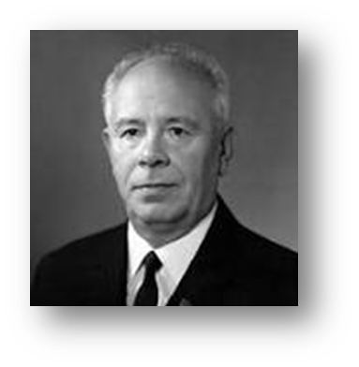
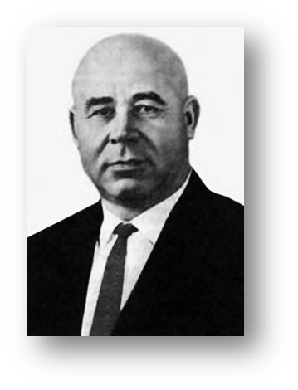

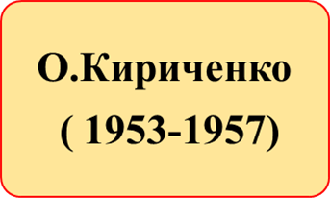

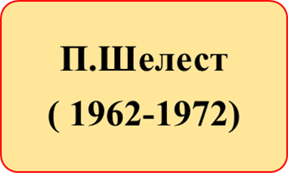
Зміни в суспільному житті України.
Перші секретарі ЦК КПУ в
1953 - 1964 рр .:

Slide 7
Реабілітаційний процес
I етап - 1953-1956 рр. | ІІ етап - 1956-1959 рр.
• Реабілітація торкнулася лише незначної частини незаконно репресованих | • Реабілітація носила масовий характер
• Оголошувалися масові амністії (стосувалося осіб, засуджених на строк до 5 років, засуджених за посадові, господарські та військові злочини, осіб, які співпрацювали з окупантами в роки війни, але не здійснювали злочинів) | •Реабілітації не підлягали колабораціоністи, активні діячі ОУН-УПА

Slide 8
АДМІНІСТРАТИВНО-ТЕРИТОРІАЛЬНІ ЗМІНИ В УРСР
19 лютого 1954 р. видано Указ Президії ВР СРСР на честь 300-річчя возз’єднання України з Росією «Про передачу Кримської області із складу РСФСР до складу УСРС»
«враховуючи спільність економіки, територіальну близькість і тісні господарські зв’язки між Кримською областю і Українською PCP».
Пропагандиський характер події
Перекладення соціально-економічних проблем Криму на УРСР

Slide 9
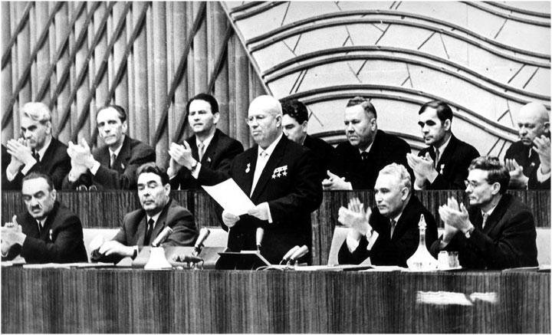
ХХ З’ЇЗД КПРС ЛЮТИЙ 1956 р.
ХХ з'їзд КПРС, відбувся у Москві 14-25 лютого 1956. Найбільш відомий засудженням культу особи і, побічно, ідеологічної спадщини Сталіна.
⸭ З’їзд поклав кінець сталінській епосі і зробив обговорення ряду суспільних питань дещо вільнішим;
⸭ він знаменував ослаблення ідеологічної цензури в літературі і мистецтві і повернення багатьох раніше заборонених імен.
⸭ критика Сталіна прозвучала лише на закритому засіданні ЦК КПРС після закінчення з'їзду.

Slide 10
Реформи М. Хрущова
«Надпрограми»
освоєння цілини 1954 р.
розширення посівів кукурудзи 1955 р.
тваринницька 1957 р.

Slide 11
Управління народним господарством
- скорочено кількість міністерств
- розширення прав республіки у формуванні бюджету, збуту продукції, використання капіталовкладень
- 1957 р. - створення раднаргоспів - організації управління промисловістю і будівництвом в УРСР у межах відповідних економічних районів, було 11 раднаргоспів.

Slide 12
Соціальна сфера
ПОЗИТИВНІ НАСЛІДКИ | НЕГАТИВНІ НАСЛІДКИ
-збільшення мінімальної зарплатні та пенсій ; -скорочення робочого тижня; паспортизація селян 1958 р.; -скасування плати за навчання; -припинення практики примусових державних позик; -широкомасштабне житлове будівництво ( 3 млн. квартир); - зростання життєвого рівня | -грошова реформа 1961 р.- прихована девальвація карбованця( зростання цін на товари)

Slide 13
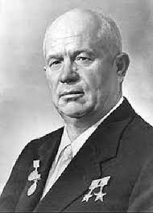
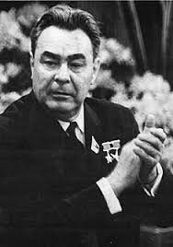
В жовтні 1964 р. Хрущова, звинувативши в «волюнтаризмі і суб'єктивізмі», усунули від керівництва партією і країною та відправили на пенсію.
М. Хрущова на посаді першого секретаря ЦК КПРС змінив виходець з України Л.Брежнєв

Slide 14
Волюнтаризм - соціально-політична діяльність, нехтує об'єктивними законами історичного розвитку, керується суб'єктивними (власними) бажаннями.
Суб'єктивізм - оцінка і винесення рішень у залежності від особистих симпатій чи антипатій.

Slide 15
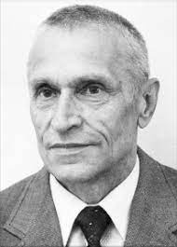
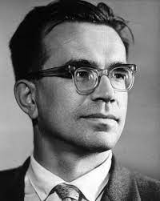
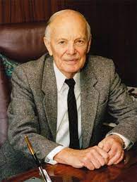
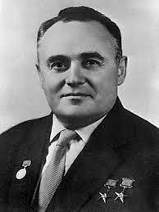
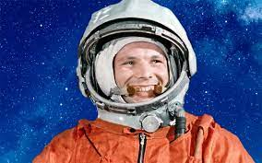
Культура 1950 - початок 1960-х рр.
Наука
М. Амосов
хірург
В. Глушков
кібернетик
Б. Патон
Глава АН УРСР
С. Корольов –
конструктор космічних
кораблів
Юрій Гагарін
1 космонавт

Slide 16
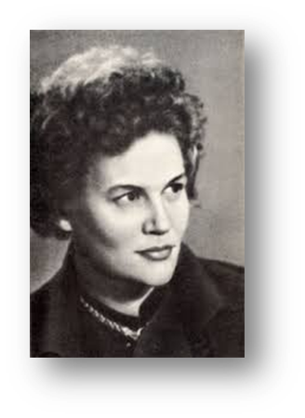
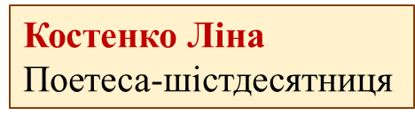
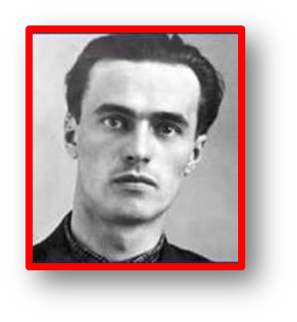
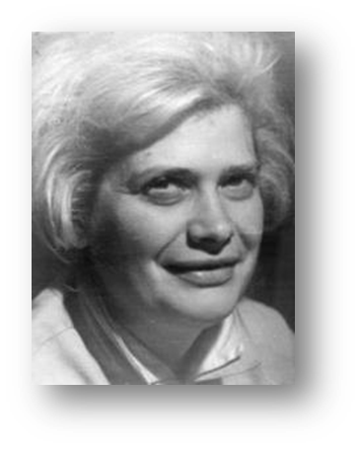
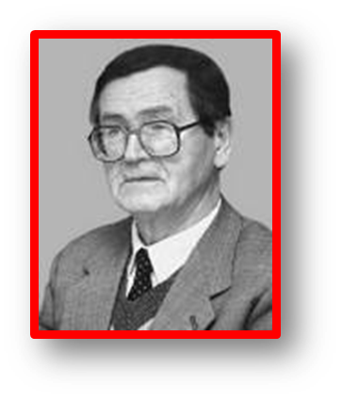
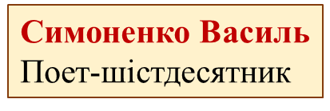
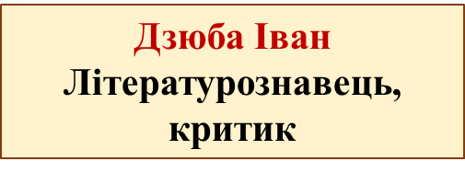
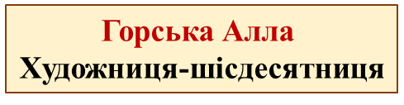
Література
Шістдесятники - молоде покоління талановитих літераторів і художників, які отримали визнання завдяки не тільки творчої, але і своєю громадською діяльністю, сформувався рух в період «відлиги».

